Slide 1
Презентація на тему: “Генотерапія та її перспективи”
Підготувала учениця 10-В класу
Волочиського НВК
Гарник Діана

Slide 2
План
Генотерапія.
Генна інженерія.
Методи генотерапії.
Розвиток концепції генотерапії.
Історія питання.
Генна інженерія людини.
Переваги генної інженерії.
CRISPR.
Висновок.

Slide 3
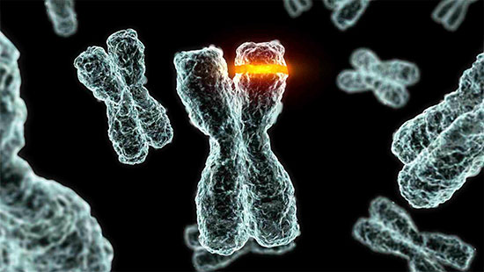
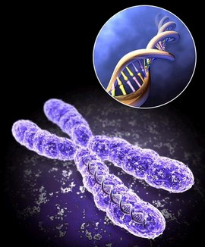
Генотерапія
Генотерапія — сукупність генноінженерних (біотехнологічних) і медичних методів, спрямованих на внесення змін в генетичний апарат соматичних клітин людини з метою лікування захворювань. Це нова область, орієнтована на виправлення дефектів, викликаних мутаціями (змінами) в структурі ДНК, або додання клітинам нових функцій.

Slide 4
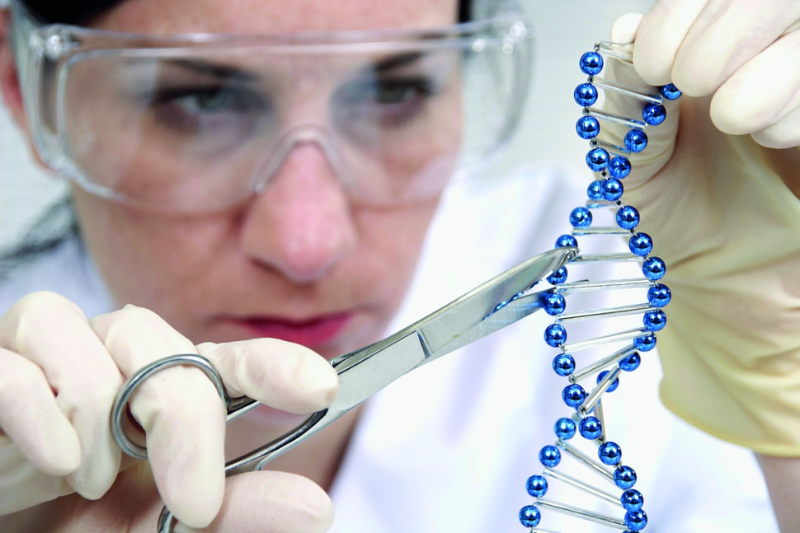
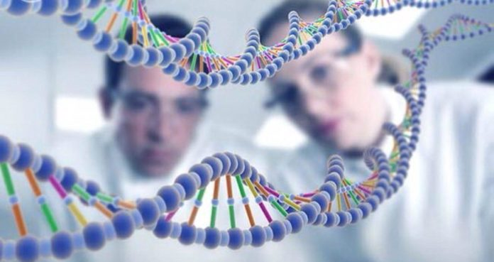
Генна інженерія
Генна інженерія – це метод біотехнології, який займається дослідженням перебудови генотипів. Генотип – це не просто механічна сума генів, а складна система. Генна інженерія дозволяє шляхом операцій в пробірці переносити генетичну інформацію з одного організму в інший. Перенесення генів дає можливість долати міжвидові бар’єри і передавати окремі спадкові ознаки одних організмів іншим.

Slide 5
Методи генотерапії
Нові підходи до генної терапії соматичних клітин можна поділити на дві великі категорії: генна терапія ex vivo і in vivo. Розробляються специфічні лікарські препарати на основі нуклеїнових кислот: РНК-ферменти, модифіковані методами генної інженерії олігонуклеотиди, що коректують генні мутації in vivo і т. д.
Існує кілька способів введення нової генетичної інформації в клітини ссавців. Це дозволяє розробляти прямі методи лікування спадкових хвороб — методи генотерапії.
Використовують два основних підходи, що розрізняються природою клітин-мішеней: фетальна генотерапія, при якій чужорідну ДНК вводять у зиготу або ембріон на ранній стадії розвитку, при цьому очікується, що введений матеріал потрапить в усі клітини реципієнта (і навіть у статеві клітини, забезпечивши тим самим передачу наступному поколінню) соматична генотерапія, при якій генетичний матеріал вводять тільки в соматичні клітини і він не передається статевим клітинам.

Slide 6
Розвиток концепції генотерапії
Концепція генотерапії, мабуть, з'явилася відразу після відкриття явища трансформації у бактерій і вивчення механізмів трансформації клітин тварин пухлино-твірними вірусами. Такі віруси можуть здійснювати стабільне впровадження генетичного матеріалу в геном клітини хазяїна, тому було запропоновано використовувати їх як вектори для доставки бажаної генетичної інформації в геном клітин. Передбачалося, що такі вектори можуть у разі необхідності поправляти дефекти генома. Історично генна терапія націлювалась на лікування спадкових генетичних захворювань, проте поле її застосування, принаймні теоретично, розширилося. В наш час[коли?] генну терапію розглядають як потенційно універсальний підхід до лікування широкого спектру захворювань, починаючи від спадкових, генетичних і закінчуючи інфекційними.

Slide 7
Історія питання
У 1944 році Освальд Ейвері довів, що ДНК є носієм спадкової інформації, а вже через 9 років Джеймс Уотсон та Френсіс Крік представили світовій громадськості першу модель молекули ДНК у вигляді подвійної спіралі, за що отримали Нобелівську премію. Починаючи з 70-х і 80-х років XX століття, з’явилася можливість локалізувати гени й елементи, які контролюють їх в організмі. Тепер вчені могли переносити гени з одного організму в інший, надаючи йому нових властивостей.
Формальною датою народження генної інженерії вважають 1972 рік, коли група П. Берга в США створила першу рекомбінанту ДНК in vitro, котра об’єднала у своєму складі генетичний матеріал з трьох джерел: повний геном онкогенного віруса мавп SV40, частину генома помірного бактеріофага К і гени галактозного оперона Е. coli. То була революція. Біологія як наука про складне завершила "інвентаризацію" — вивчення деталей, з яких складається жива клітина, організм, і перетворилась з науки, яка вивчає деталі, на науку, яка ресинтезує ціле з деталей

Slide 8
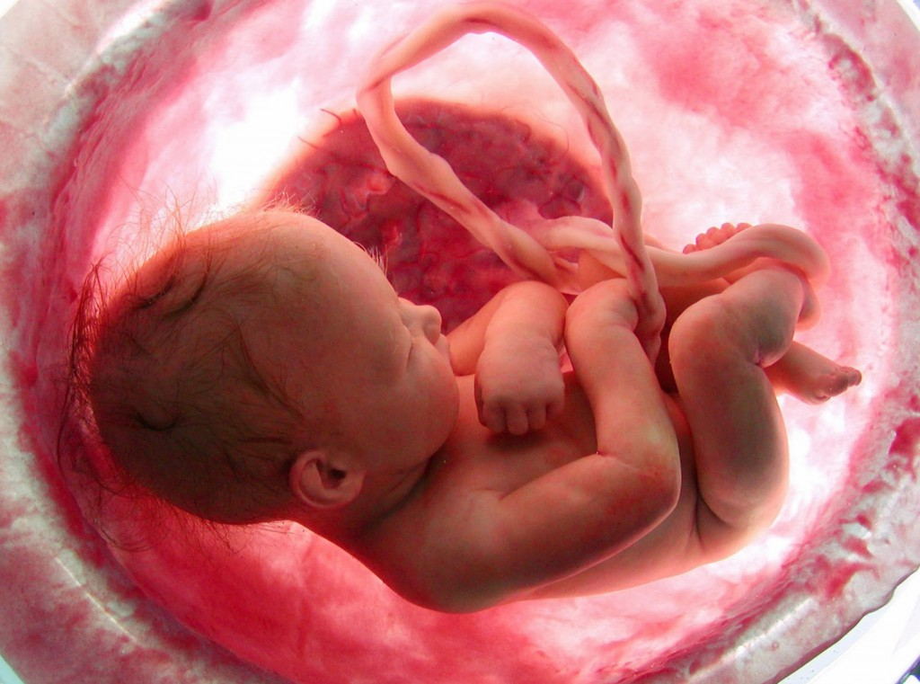
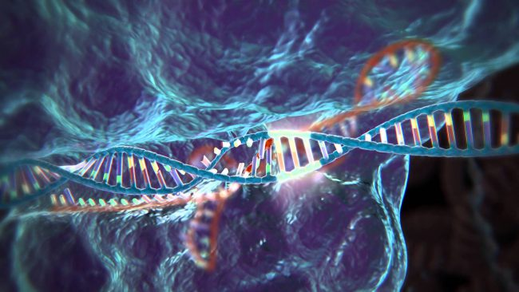
Генна інженерія людини
Питання застосування генної інженерії для людей довгий час залишалось на перших шпальтах, адже визначення гуманності та етичності не давало дозволу легко впровадити метод.
Та вчені змогли довести необхідність та користь даного методу.
Технології генної інженерії дозволяють редагувати ДНК людського ембріону для виключення небезпечних захворювань ще до народження дитини. Крім того, за допомогою генної інженерії можливе створення методів лікування генетичних захворювань за допомогою генотерапії.

Slide 9
Переваги генної інженерії
За допомогою генетичної інженерії можна збільшити вміст корисних речовин і вітамінів порівняно з "чистими" сортами. Можна значно розширити ареали посіву сільськогосподарських продуктів, пристосувавши їх до екстремальних умов, таких як засуха і холод.
Шляхом генетичних модифікацій можна значно зменшити інтенсивність обробки полів пестицидами та гербіцидами, оскільки гм-рослини вже самі мають імунітет до певних шкідників або вірусів. Генетично зміненим продуктам можна надати лікувальних властивостей. Їжу з гм-продуктів можна зробити дешевшою, смачнішою і менш вибагливою щодо умов зберігання.
Кардинально можна змінити катастрофічну ситуацію з лісами – легенями нашої планети. Їх тепер можна буде вирощувати набагато швидше і з меншими затратами. Деревина стане набагато доступнішою: створюватимуться плантації швидкоростучих і стійких до впливу гербіцидів монокультур, які не матимуть природних конкурентів.

Slide 10
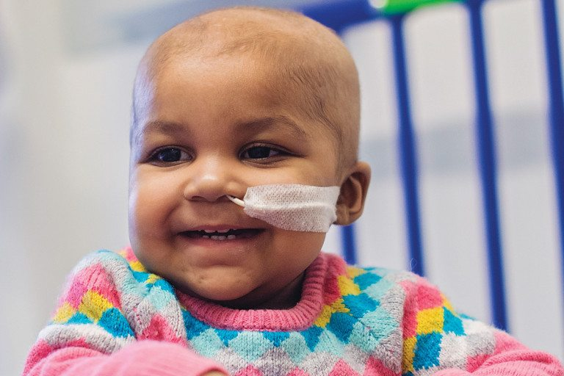
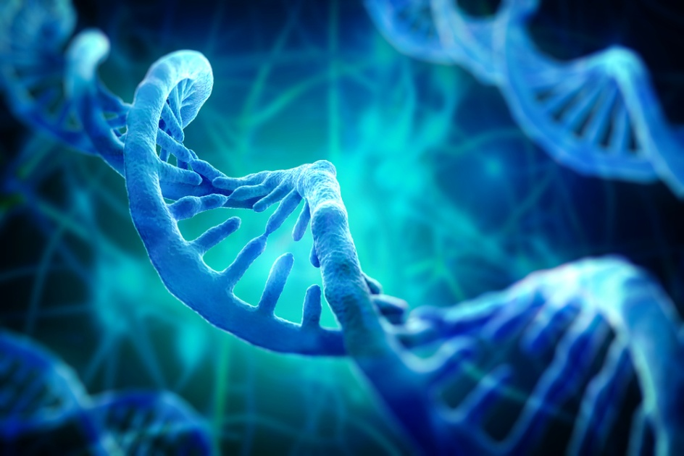
CRISPR
CRISPR- це новітня розробка, яка базується на імунній системі бактерій. Дана розробка дає можливість позбутись таких жахливих звороб як ВІЛ, гепатит та ін. Даний метод заключається в тому, що бактерії здатні переробляти свою ДНК так, щоб стати стійкими до деяких вірусів. Вчені використовують цю можливість для перебудови людького геному.
Дану розробку було вперше застосовано в Китаї, а цього річ у США на ембріоні людини. Вчені заявили, що дослідження мають продовжуватись, для того, щоб сім’ї, у яких є геннетичні відхилення могли народити здорових дітей.

Slide 11
Висновок
Висновок: науковці передбачають, що людство майбутнього ще більше страждатиме від серцево-судинних, онкологічних, ендокринних захворювань, цукрового діабету, психічних патологій, депресій, проблем із репродуктивною функцією та інших розладів, а тому й більше потребуватиме відповідної медичної допомоги, – зазначив В.Є. Досенко, підкресливши, однак, що здоров’я людини завжди великою мірою залежить від її способу життя.
Дякую за увагу!

